Slide 1
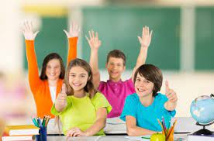
Друге квітня Класна робота Наголошування прислівників 7 клас

Slide 2
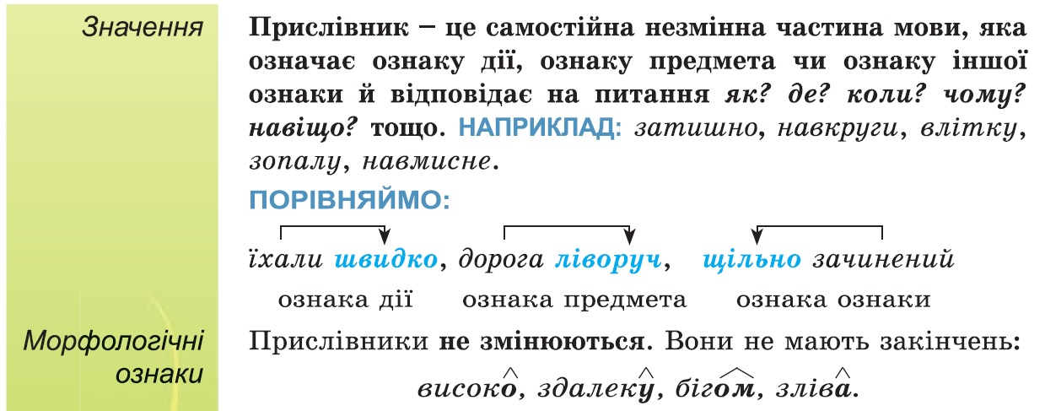

Slide 4
МОВНА РОЗМИНКА босоніж завчасу звисока зозла зрання разом

Slide 5
ПЕРЕВІР СЕБЕ! босоніж завчасу звисока зозла зрання разом

Slide 6
Деякі прислівники мають подвійний наголос: сповна і сповна, надвоє і надвоє, гаряче і гаряче, байдуже і байдуже.
У складних прислівниках частини слова
Аби-, будь-, - небудь переважно наголошені:
Абиде, абияк, будь –де, як-небудь.

